Slide 1
ビジネスレジリエンスを実現する
セキュリティのためのIT基盤構築
日本マイクロソフト株式会社
Chief Security Officer
河野 省二, CISSP

Slide 2
ITガバナンスによるセキュリティコストの削減
ITガバナンスの基本プロセス（IT部門）
資産管理の基本構成
アカウンティング
インベントリ管理
構成管理
脆弱性管理
アクティビティログ
修正
異常検出
モニタリング
内部セキュリティ管理の大半はITガバナンスで対応でき、攻撃対策などの外部セキュリティは外部リソース活用で十分に対応可能
ランサム攻撃が成功している組織の多くは「資産管理の基本構成」ができていない
変更管理
アクシデント
外部リソース
脅威
インテリジェンス
インシデント対応（CSIRT部門）
対応
再発防止
セキュリティ
マネージドサービス

Slide 3

インシデント報告書は
どれくらい正確か
セキュリティインシデントに関する報告書は本当に信頼できるのか。報告書を作成するためのエビデンスの実際は？

Slide 4
ランサム攻撃被害企業の共通点
ランサム攻撃被害企業の特徴
ガバナンスの欠如
資産を把握できていない
資産の利用状況が不明
トラブルをすぐに修正できない

Slide 5
ランサム攻撃の報告書があいまいなのは・・・
ランサム攻撃被害企業の特徴
専門家の憶測による報告書
ガバナンスの欠如
資産を把握できていない
網羅性のない報告書
資産の利用状況が不明
根拠のない原因究明
トラブルをすぐに修正できない
事故の原因は結局わからないまま
対応しなければならない

Slide 6
莫大な追加対応費用で経営に影響が・・・
ランサム攻撃被害企業の特徴
専門家の憶測による報告書
外野から無駄な要望
ガバナンスの欠如
資産を把握できていない
網羅性のない報告書
終わらない報告対応
資産の利用状況が不明
根拠のない原因究明
必要のない対策ソリューション
文化を無視した統制の強要
トラブルをすぐに修正できない
事故の原因は結局わからないまま
対応しなければならない
必要のない対応コストを支払わされることになり、過去には数百億円の追加対応費用を支払うことになった事例も

Slide 7

ビジネスレジリエンス
ITの復旧ではなく、ビジネスの復旧のためのIT環境構築が求められています

Slide 8
サイバーセキュリティへの要求の変化 – 2000年ごろ
セキュリティコンプライアンス
ISO
Pマーク
NIST
セキュリティ黎明期には、基準に準拠していることで一連のセキュリティ対策ができていることになっていました
しかし、これで安全の証明ができるわけではないことは多くの方が気づいている通りです
足りないセキュリティ機能の追加

Slide 9
サイバーセキュリティへの要求の変化 – 2015年ごろ
セキュリティコンプライアンス
サイバーハイジーン
事故の発生
ISO
Pマーク
脅威
X
ぜい弱性
NIST
対策
セキュリティ黎明期には、基準に準拠していることで一連のセキュリティ対策ができていることになっていました
しかし、これで安全の証明ができるわけではないことは多くの方が気づいている通りです
脅威とぜい弱性が合致することで事故が発生します。つまり、脆弱性がなければ、どのような攻撃も成功しません
ぜい弱性が常にない状況を維持することがセキュリティ対策として重要な要素となります
足りないセキュリティ機能の追加
攻撃に強いIT環境の構築

Slide 10
サイバーセキュリティへの要求の変化 – 現在
セキュリティコンプライアンス
サイバーハイジーン
サイバーレジリエンス
事故の発生
セキュリティ事故の予兆
ISO
Pマーク
脅威
X
ぜい弱性
事故が発生する前に修正
NIST
対策
ビジネスレジリエンス
セキュリティ黎明期には、基準に準拠していることで一連のセキュリティ対策ができていることになっていました
しかし、これで安全の証明ができるわけではないことは多くの方が気づいている通りです
脅威とぜい弱性が合致することで事故が発生します。つまり、脆弱性がなければ、どのような攻撃も成功しません
ぜい弱性が常にない状況を維持することがセキュリティ対策として重要な要素となります
すばやい検知、すばやい対応だけでは、十分とは言えません。ビジネスを止めないために、何ができるのかを考えることが重要です
足りないセキュリティ機能の追加
攻撃に強いIT環境の構築
ビジネスのためのITとセキュリティ

Slide 11
サプライチェーンにおけるIT継続とビジネス継続の課題
事故によって上下流のどちらにも影響
発生
検出・調査
対応
再発防止
ビジネス再開
チェーンに復帰
IT環境の復旧にかかる時間
ビジネスの復旧にかかる時間
IT環境が10日で復旧したとしても、すでに新たなサプライチェーンは始まっており、もう一度その中に入るには半年以上かかることもあります。サプライチェーンにおける事業継続を徹底している環境ほど、一度抜けたら戻れないというリスクが増大しています

Slide 12
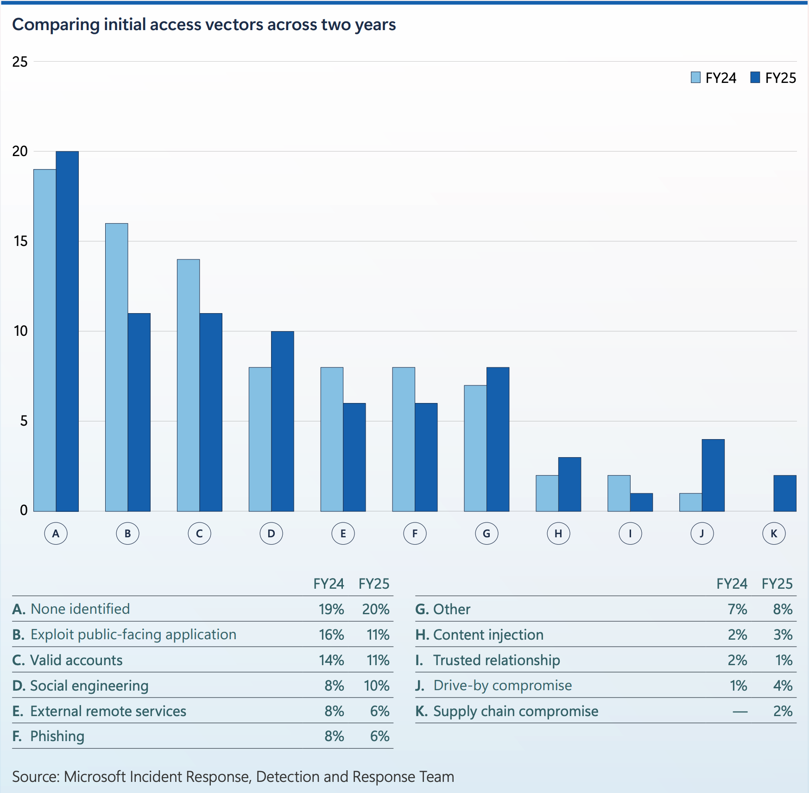
ランサムウェア攻撃のリアルタイム対応
世界的影響を及ぼす可能性のあるランサムウェア攻撃が
わずか2分以内に阻止できた理由とは
2025年2月、世界的な海運会社がランサムウェア攻撃を受けたが、迅速な対応により世界経済の大混乱を回避しました。もし数時間でもシステムが停止していたら、海上輸送が止まり、世界中の貿易や産業に深刻な影響が出ていた可能性がありました
この事件は、相互接続されたグローバル社会の脆弱性を象徴しており、1社の攻撃が世界規模の波及効果を持つことを示しています。物理・デジタル両方のサプライチェーンが攻撃対象となり、遠く離れた組織にも影響が及ぶ可能性があります
しかし今回は、サイバーセキュリティへの事前投資が功を奏し、攻撃は観測から遮断まで14分、暗号化開始から停止までわずか1分8秒で封じ込められました。これは、適切な防御策があればランサムウェアの被害を最小限に抑えられることを示す成功事例です
MDDR 2025 https://www.microsoft.com/en-us/corporate-responsibility/cybersecurity/microsoft-digital-defense-report-2025/

Slide 13

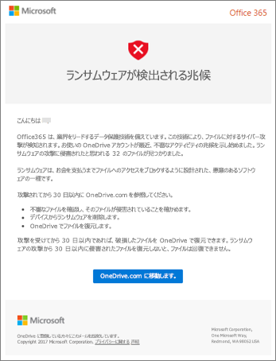
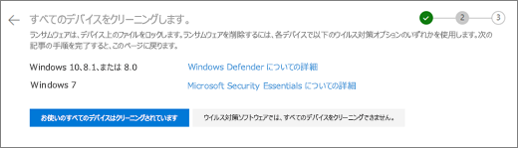
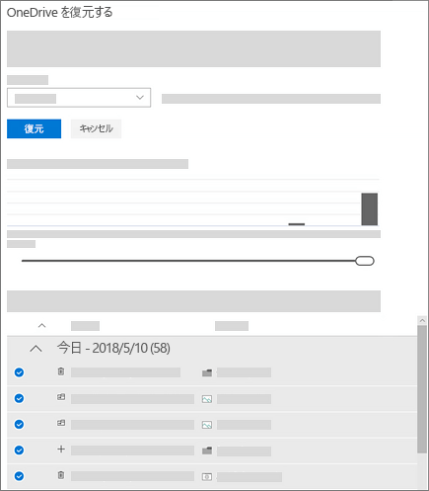
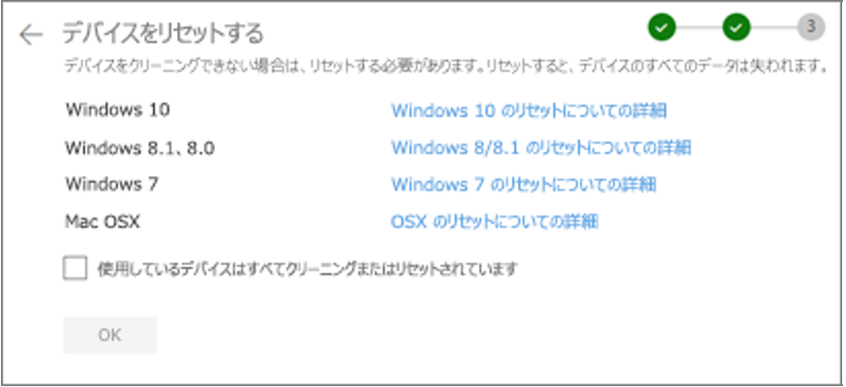
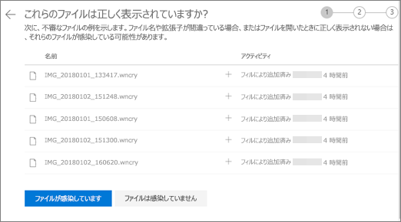
ビジネスレジリエンスを実現したモダンなIT環境の仕組み
OneDrive
異常をリアルタイム監視
警告と確認
デバイスクリーンアップ
復元データの選択
攻撃手法などを
リアルタイムにアップデート
1日100兆のシグナルから得られる脅威インテリジェンス
新たな攻撃対策もサブスクリプションの中で対応 = Secure by Design

Slide 14
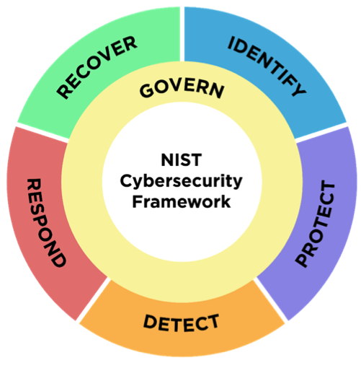
レジリエンスの第一歩 - セキュリティガバナンスの構築
全ての状況を把握
異常があればすぐに修正
常に安全な状態を維持

Slide 15

サプライチェーン
セキュリティを考える
サプライチェーンセキュリティを考える際に重要な「役割」と「責任」

Slide 16
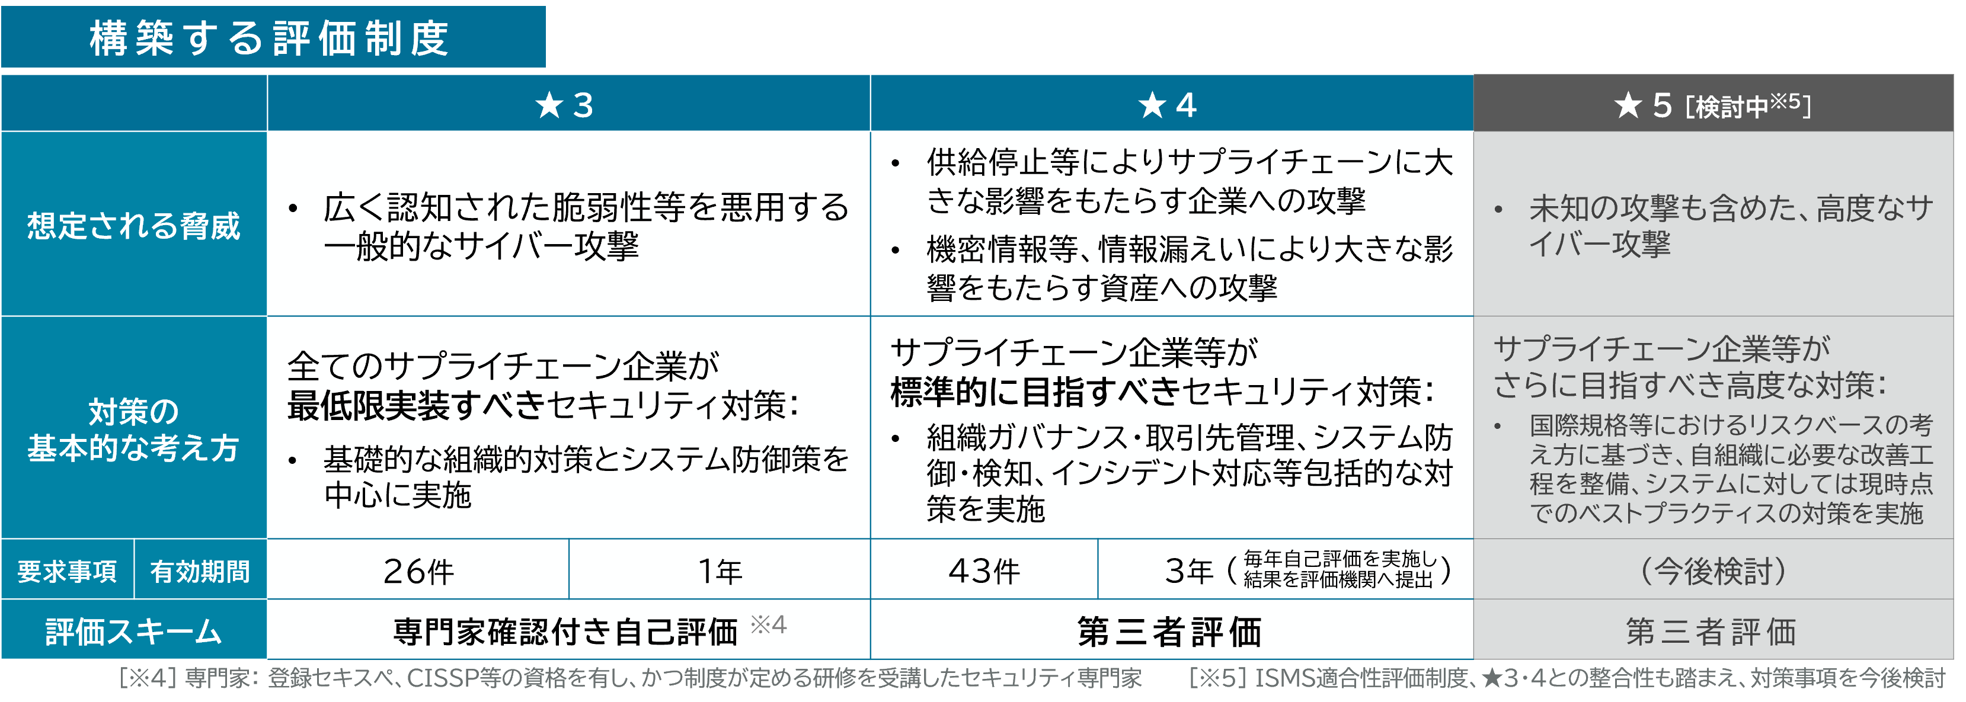
セキュリティ対策よりもセキュリティ運用が焦点に
専門家に確認してもらうために「セキュリティの運用状況の提示」が重要なポイントになった

Slide 17
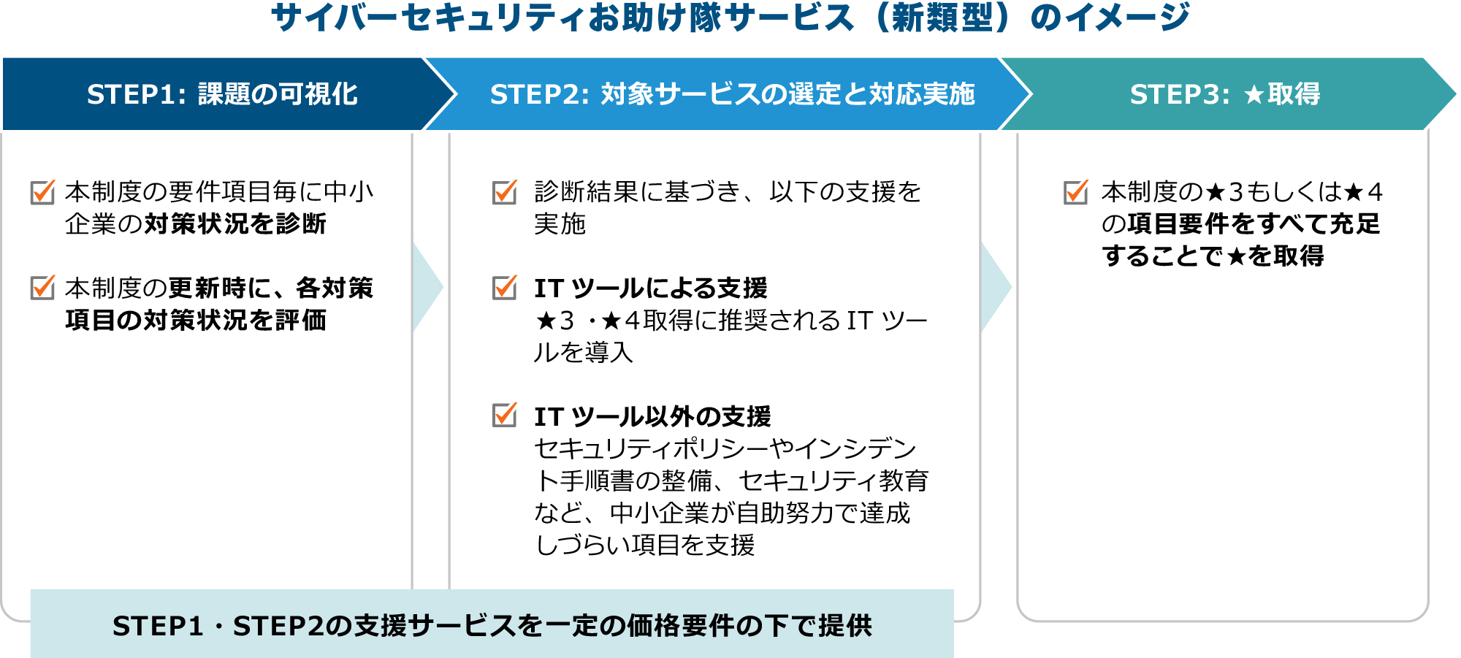
ITツールを使った可視化を前提とした運用
お助け隊サービスを使わずに「ITツール」による運用状況の把握ができれば、自社での運用が可能

Slide 18
情報の保護ではなく、「仕組みづくり」が求められている
3-1-1 | 情報機器、OS及びソフトウェアに関する情報の把握 | 情報機器、OS及びソフトウェアに関する情報を把握すること。 | ★3 | 3-1-1-1 | ・パソコン及びシンクライアントの製造元、OS及び台数を把握するための仕組みを整備すること。
 |  |  |  | 3-1-1-2 | ・サーバ、仮想サーバ及びハイパーバイザの製造元、OS及び台数を把握するための仕組みを整備すること。
 |  |  |  | 3-1-1-3 | ・情報機器、OS及びソフトウェアについて、導入、設置、ネットワーク接続及びセキュリティパッチ適用のルールを含む管理ルールを定めること。
 |  |  |  | 3-1-1-4 | ・年1回以上の頻度でNo.3-1-1-3で定めた管理ルールの遵守状況について点検すること。
「仕組みを整備すること」というのは、OSや台数を手作業で調べれば良いとういうことではありません。また、インシデント発生時には、これらをリアルタイムで把握する必要があるかもしれません。そのためには状況を知ることができるツールの導入だけではなく、パソコンやシンクライアントなどの「導入時に資産登録を行う仕組み」が求められています。

Slide 19
専門家が必要になるような難しい要件は自動化で
5-1-1 | ネットワーク接続・データの監視 | ネットワーク上の適切な場所でネットワーク接続及びデータ転送を監視すること。 | ★3 | 5-1-1-1 | ・社内外ネットワークの境界又は端末において、インターネットから社内への通信及び社内から不正なサーバへの通信の双方について、不正アクセスをリアルタイム検知・遮断する仕組みを導入すること。
 |  |  |  | 5-1-1-2 | ・ネットワーク機器のログ及びアラートを分析し、セキュリティ担当部署の担当者又は管理者により不審な事象が発見された場合に、それがセキュリティインシデントに該当するかが判断されること。
 |  |  |  | 5-1-1-3 | ・No.5-1-1-1で設置したネットワーク機器又はサービスについて、以下の要件を満たす異常時に通知する仕組みを導入すること。 -アラートが速やかに発報されること。 -インシデントの速報レポートが作成され、通知されること。
外部専門家やマネージドサービスの利用を前提としているような要件については、脅威インテリジェンスを活用した「自動対応の仕組み」を構築することで、セキュリティの運用コストを適正化することが可能です。

Slide 20
セキュリティ対策は導入がゴールではありません
対策の設計と実装
運用の省力化
セキュリティ運用の
仕組み
運用と説明の
繰り返し
自動化
適切な運用の
説明
ダッシュボード
セキュリティ対策は一度だけ導入すればよいわけではありません。
新たな攻撃手法への対策のたびに新たな費用が求められるのは、良いセキュリティ対策とはいえません。これからずっと続いていく「運用と説明」をどうすれば楽にできるのか・・・まずはそこから始めましょう

Slide 21
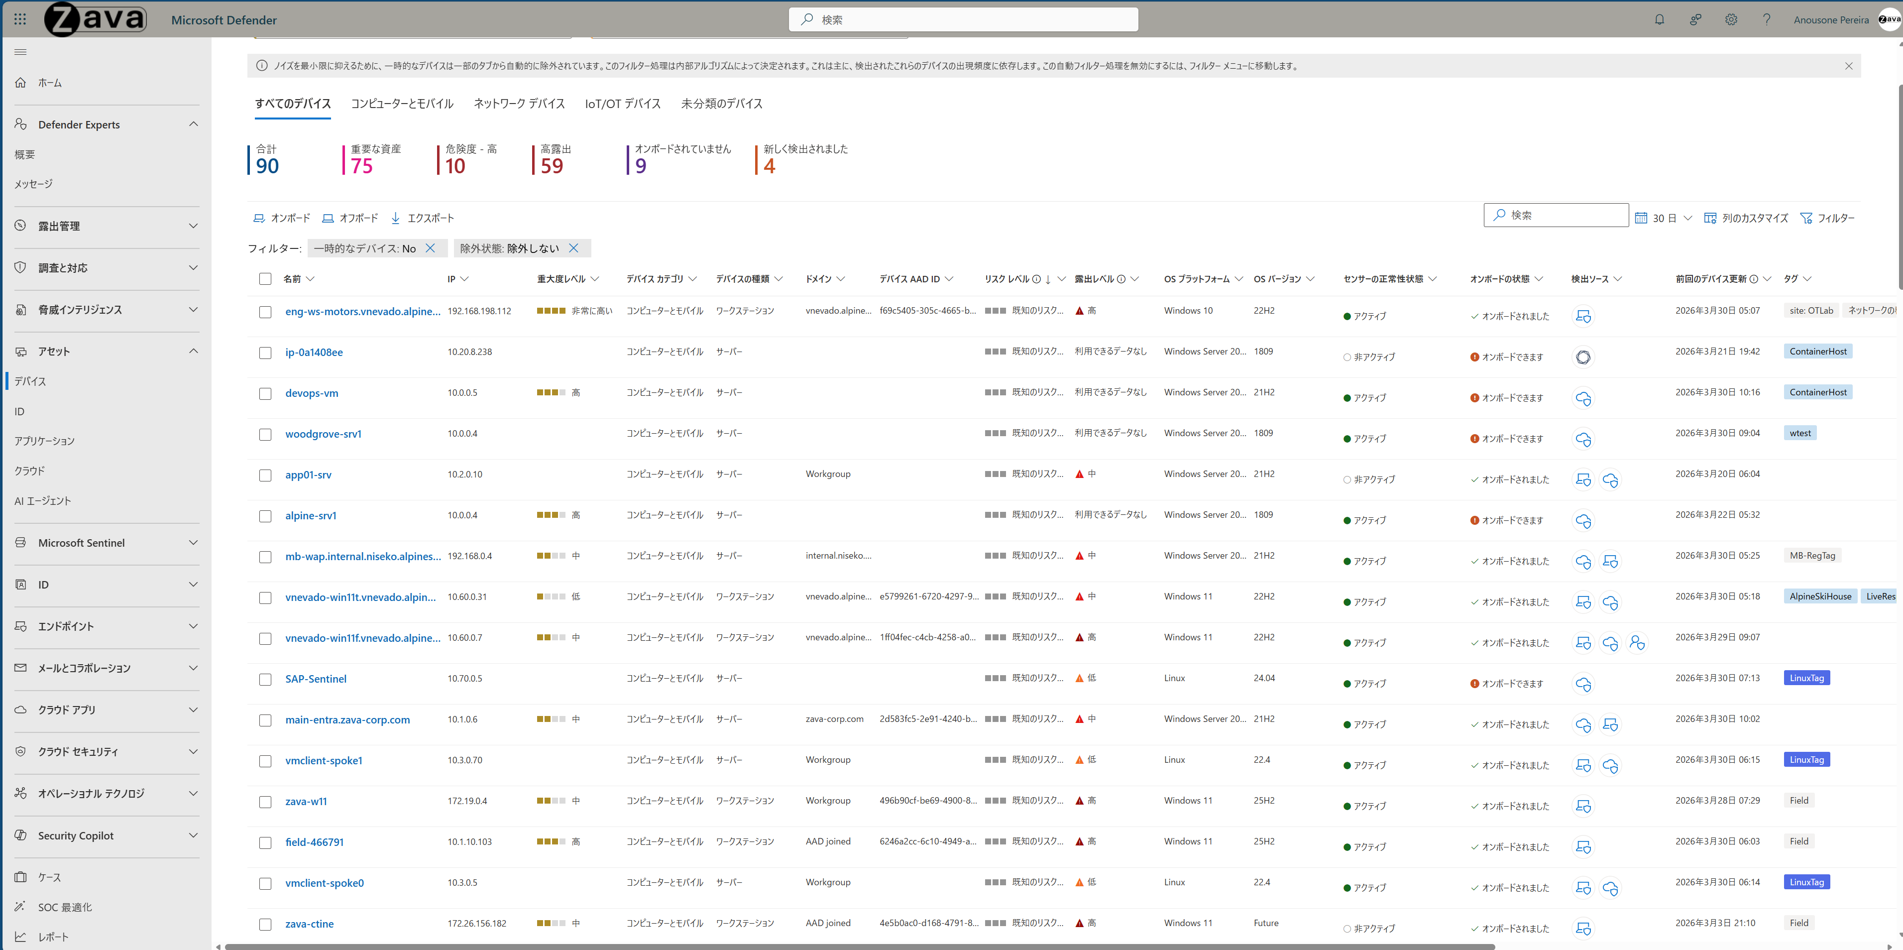
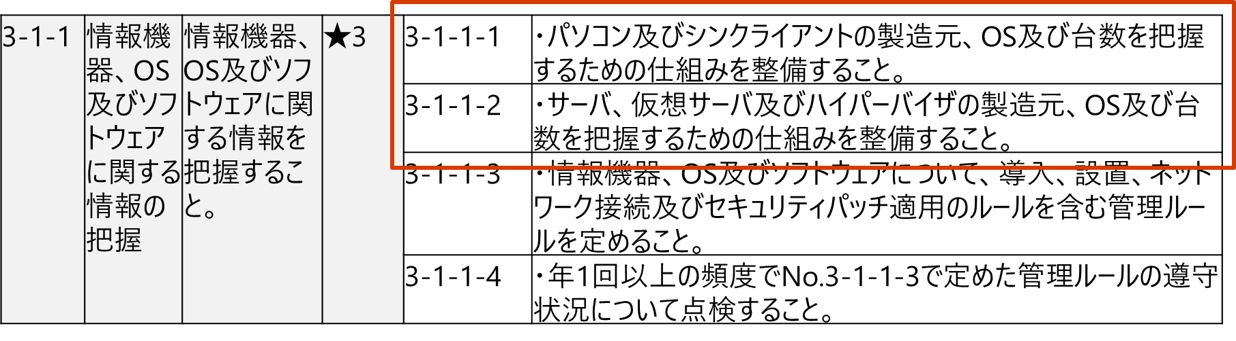
ダッシュボードでデバイス管理をリアルタイム確認

Slide 22
ダッシュボードでデバイス管理をリアルタイム確認
デバイス登録の自動化で、
デバイス管理とソフトウェア管理も自動化

Slide 23
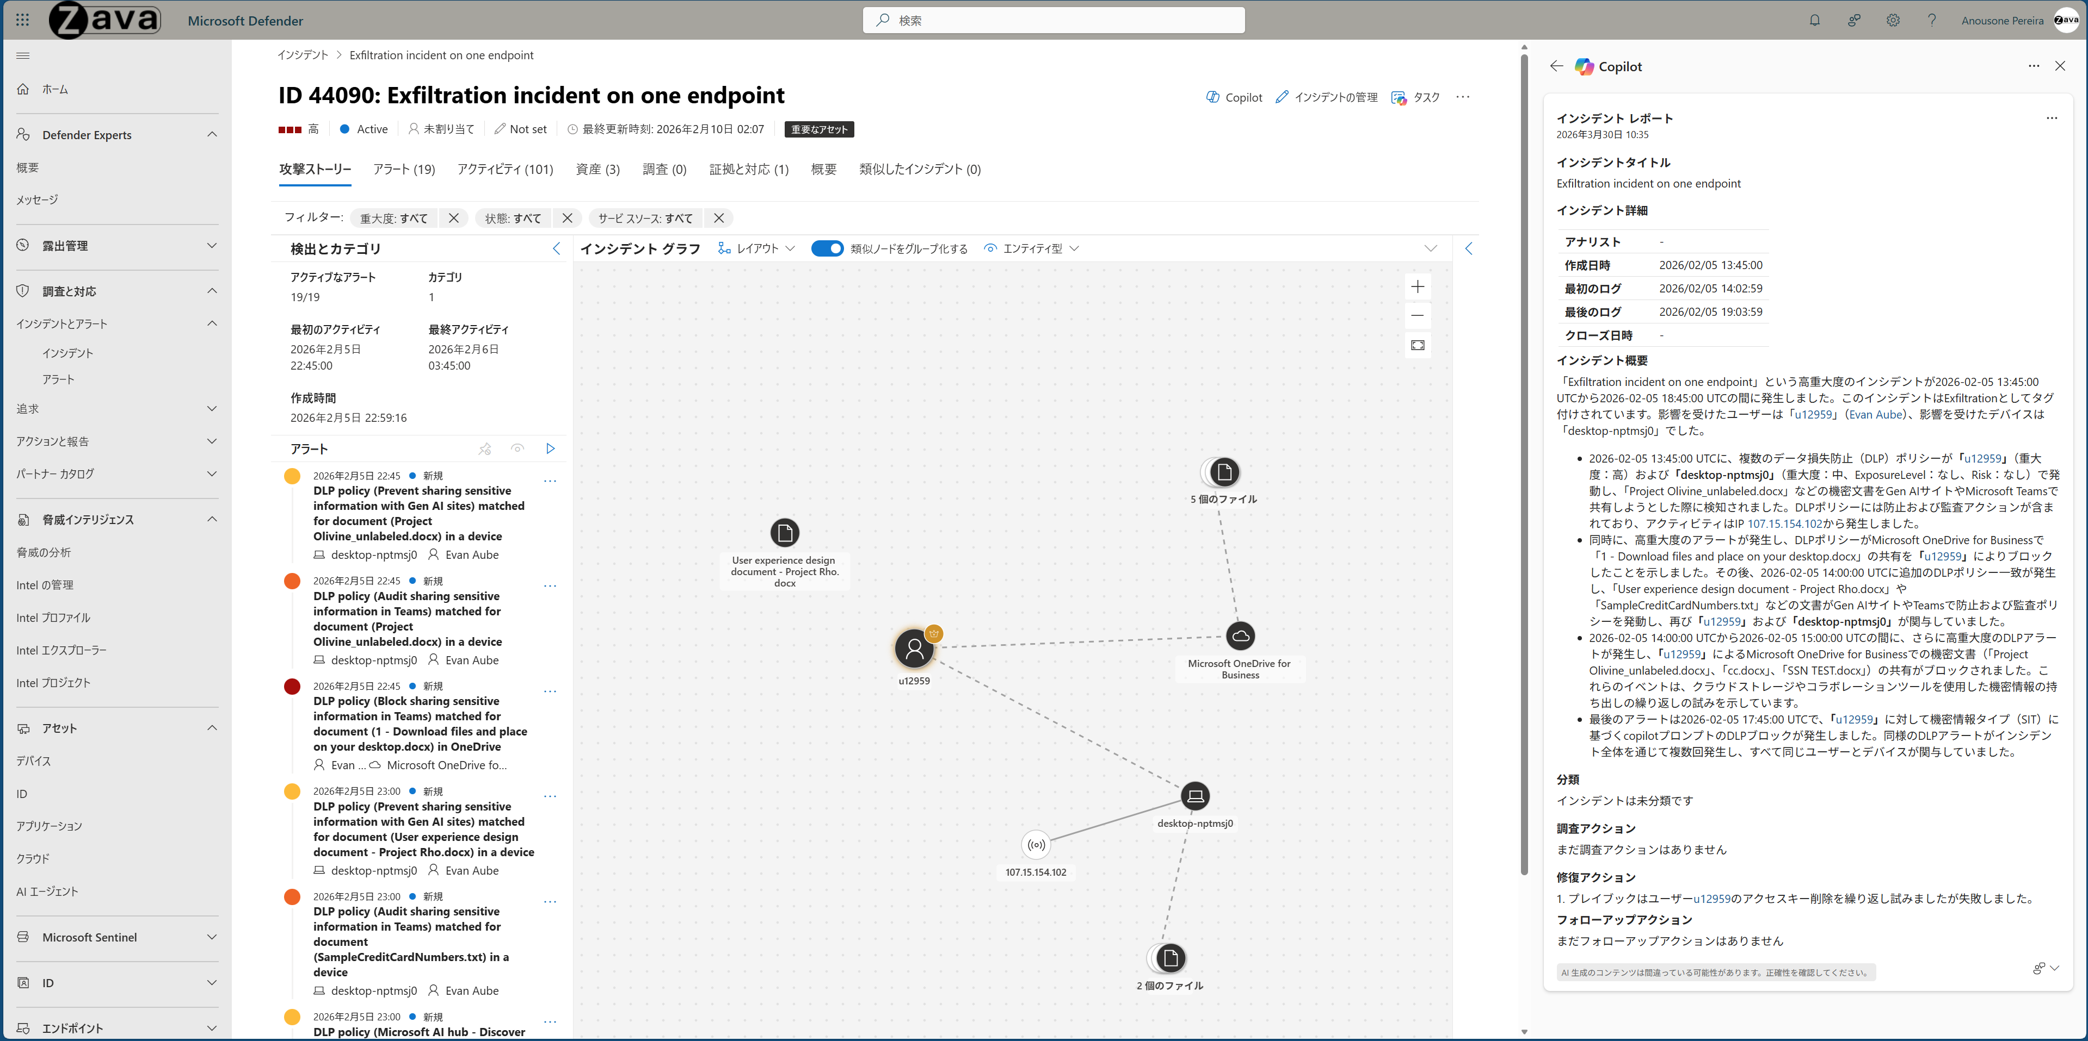
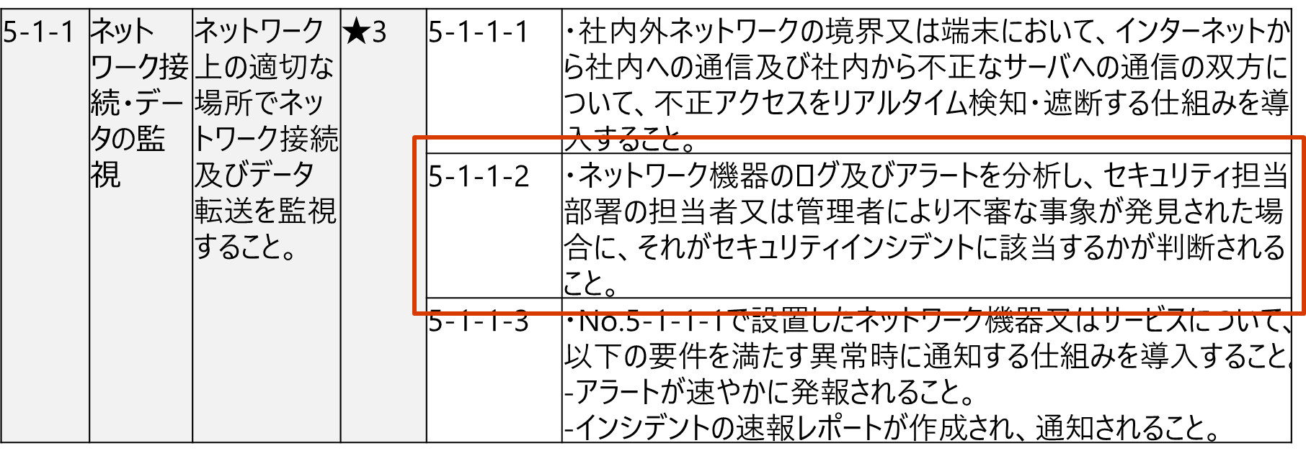
ダッシュボードでインシデント対応をリアルタイム確認

Slide 24
ダッシュボードでインシデント対応をリアルタイム確認
インシデントは自動で処理され、
レポートはAIが自動生成

Slide 25
サプライチェーンにおけるセキュリティ要求事項を整理
サプライチェーンセキュリティにおけるガバナンスの課題
サプライチェーンにおける目標の欠如
安全な状態に対するコンセンサスの欠如
ガバナンスボディの欠如
役割
サプライチェーンにおける役割と責任
サプライチェーンにおける役割に応じたセキュリティ対策
全体のレジリエンスを意識して、機能や情報を提供
サプライチェーンのリスク
役割に応じたリセキュリティ対策
複数のサプライチェーンに参加する際には、それぞれのチェーンにおける役割を全うする
期待
社会における信頼性
適切なガバナンスを実現している
最低限のセキュリティ機能を有し、報告できる
各組織のリスク
一般的なセキュリティ対策
複数のサプライチェーンに参加していても、組織としてリスクは変化しないため同一で良い
サプライチェーンのガバナンスボディに、何をどんな頻度で報告するのかを設定することから設計する

Slide 26

働き方改革における
ガバナンスの欠如
すべてのことを把握し、すぐに修正できるように準備する

Slide 27
なぜ事故は継続して起きるのか・・・
レガシーなIT環境 後付けセキュリティ
攻撃対象を覆い隠すようなセキュリティ対策は、本質的な弱さを残したままなので、いつかは攻撃されてしまう可能性がある
脆弱性は
残ったまま
セキュリティ依存で
新しいことができない
IT環境を変更することなく
セキュリティ機能を導入できる
環境に依存しているため、
セキュリティ製品の傘の下でしか利用できない

Slide 28
事故に対応できるような「修正しやすい」IT環境
レガシーなIT環境 後付けセキュリティ
モダンなIT環境 Secure by Design
攻撃対象を覆い隠すようなセキュリティ対策は、本質的な弱さを残したままなので、いつかは攻撃されてしまう可能性がある
セキュリティを考慮した設計と実装をおこなっているので、外的な対策を実行する必要がなく、可搬性が高い
脆弱性は
残ったまま
セキュリティ依存で
新しいことができない
セキュリティを含めた設計
自由度が高く
新しい環境に移行しやすい
IT環境を変更することなく
セキュリティ機能を導入できる
セキュリティ機能を含んでいるため、
どこでも利用可能
環境に依存しているため、
セキュリティ製品の傘の下でしか利用できない

Slide 29
生産性と引き換えにガバナンスの欠如が課題に
レガシーなIT環境 後付けセキュリティ
モダンなIT環境 Secure by Design
攻撃対象を覆い隠すようなセキュリティ対策は、本質的な弱さを残したままなので、いつかは攻撃されてしまう可能性がある
セキュリティを考慮した設計と実装をおこなっているので、外的な対策を実行する必要がなく、可搬性が高い
脆弱性は
残ったまま
セキュリティ依存で
新しいことができない
セキュリティを含めた設計
自由度が高く
新しい環境に移行しやすい
IT環境を変更することなく
セキュリティ機能を導入できる
セキュリティ機能を含んでいるため、
どこでも利用可能
環境に依存しているため、
セキュリティ製品の傘の下でしか利用できない
生産性の向上の一方で
ガバナンスを効かせるのが難しくなった

Slide 30
働き方改革によるガバナンスの欠如
ローカルネットワーク
目の前で作業
リモートワーク
見通しよく、状況を容易に把握
ガバナンスの欠如

Slide 31
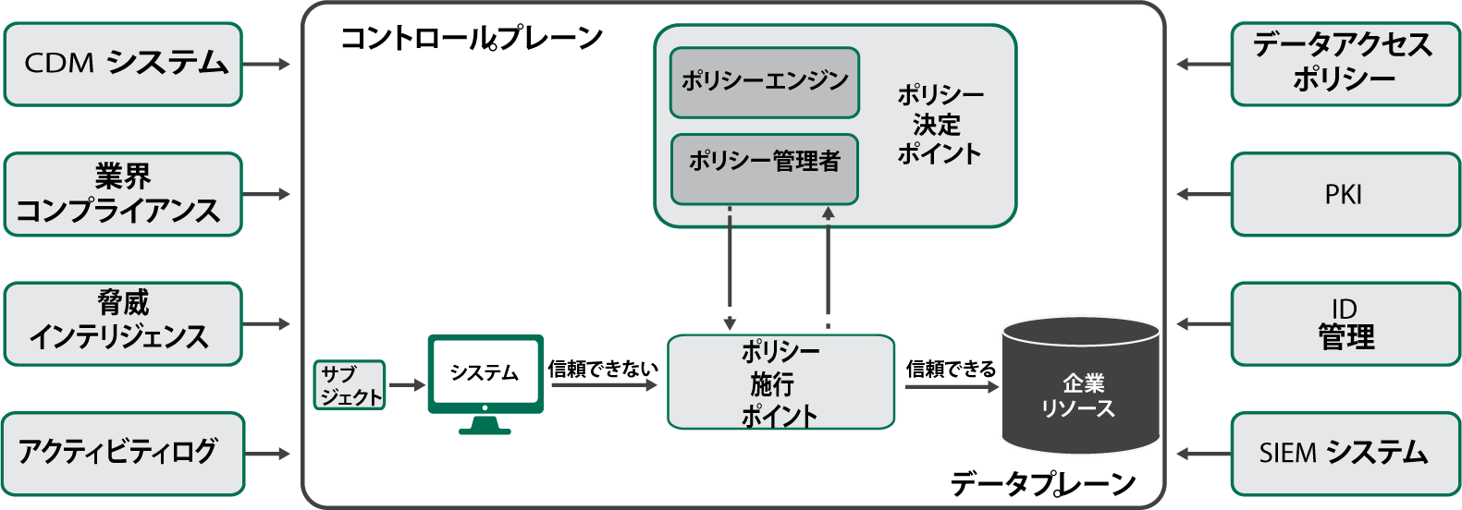
ガバナンスを効かせるための仕組みの検討
ローカルネットワーク
目の前で作業
リモートワーク
ゼロトラスト
アーキテクチャの採用
見通しよく、状況を容易に把握
DXを徹底し、すべての行動を仲介する仕組みを構築。仲介時には動的に構成されたポリシーを反映し、アクセス条件を決定。
活動の全てを記録することで、ビジネスインテリジェンスも構築でき、学習した結果を活かすことができる
ガバナンスの欠如
米国政府では、働き方改革に伴うガバナンスの欠如が課題となっていました。それを取り戻すために、いくつかのアーキテクチャを検討し、セキュリティとガバナンスを共存させることができる「ゼロトラストアーキテクチャ」を採用しました

Slide 32
働き方改革におけるガバナンスの実現とゼロトラスト
コントロールプレーン
アプリケーションプレーン
データプレーン
米国政府では、働き方改革のおける働く場所の選択によって、ITガバナンスが失われたという課題を抱えていました。ゼロトラストアーキテクチャ（NIST SP800-207）を採用することによって、すべてのアクセスを仲介し、把握しつつ、リスクベースのアクセス制御を実現しようと考えました

Slide 33
リファレンスモニターによる強制アクセス制御
完全仲介の実現
リファレンスモニターはサブジェクトがオブジェクトにアクセスする際にすべてを仲介する。これによってすべてのアクティビティは記録され、ガバナンスの実現に貢献する
ポリシー制御
すべてのアクセスにおいてはポリシーが参照（リファレンス）される。このポリシーをリアルタイムに変更することで、動的なアクセス制御を実現できる
サブジェクトが持つ属性によって判断を行うことで、より詳細なアクセス制御が実現できる
ポリシー
オブジェクト
リファレンス
モニター
サブジェクト
ログ

Slide 34
リファレンスモニターによる強制アクセス制御
アプリケーション
プレーン
コントロール
プレーン
データ
プレーン
完全仲介の実現
リファレンスモニターはサブジェクトがオブジェクトにアクセスする際にすべてを仲介する。これによってすべてのアクティビティは記録され、ガバナンスの実現に貢献する
ポリシー制御
すべてのアクセスにおいてはポリシーが参照（リファレンス）される。このポリシーをリアルタイムに変更することで、動的なアクセス制御を実現できる
サブジェクトが持つ属性によって判断を行うことで、より詳細なアクセス制御が実現できる
ポリシー
オブジェクト
リファレンス
モニター
サブジェクト
ログ

Slide 35
モダンOSにおけるゼロトラスト – セキュアカーネル
モダンOSやモダンアプリはAPIで構成されているために、パッチを充てることなく様々な機能の制限が可能
これによって、リアルタイムにセキュリティ対策を行うことが可能。
ポリシーによる
アクセス制御
リスクベースでの
リアルタイムポリシー変更
脅威インテリジェンス
外部サービスや組織からの
シグナル提供
セキュアカーネルの完全仲介
によってイベントログを取得
クラウド上の
ログ管理基盤
EDR機能で
シグナルを抽出
アラートの抽出
SIEMなどで
攻撃分析

Slide 36
クラウドサービス利用におけるゼロトラスト – CASB
セキュリティ
レビュテーション
クラウドサービスへのアクセスを完全仲介
すべてのクラウドサービスには仲介者（ブローカー）となるCASBを通してアクセスをします
仲介者はポリシーを参照（リファレンス）して、誰がどのクラウドサービスにアクセスできるかを判断します。ポリシーに具体的な権限が設定されている場合は、アクセスの可否（認証）だけではなく、アクティビティの可否（認可）を提供することができます
古いタイプのネットワーク型CASBではアクティビティの管理はできず、ユーザレビューも十分に行うことができないことがあります
権限管理
CASB
クラウドサービス
クラウド上の
ログ管理基盤
ユーザレビュー
UEBA
他の分析基盤に連携

Slide 37
ネットワークにおけるゼロトラスト - SDN
アプリケーションプレーン
リファレンスモニターとしてのコントロールプレーン
Software Defined Network（SDN）では、コントロールプレーンがすべてのアクセスを仲介するため、ネットワークのアクセス記録をデータプレーンのネットワークデバイスのログから集める必要がない
ポリシー制御によるアクセス制御
コントロールプレーンで動的なポリシー制御を実現することで、アカウントに応じたサービスアクセスの仲介ができ、CASBのような機能を持たせることもできる。その記録も一元的に管理できるため、CSPMやXDRなどでも活用できる
複数のコントロールプレーンを一元管理
複数のコントロールプレーンでポリシーやログを共有すれば、一元管理が可能になる。これはネットワークだけでなく、クラウドサービスやAPIも同様で、すべてのリソースの一元管理によるガバナンスが有効になる
コントロールプレーン
データプレーン

Slide 38
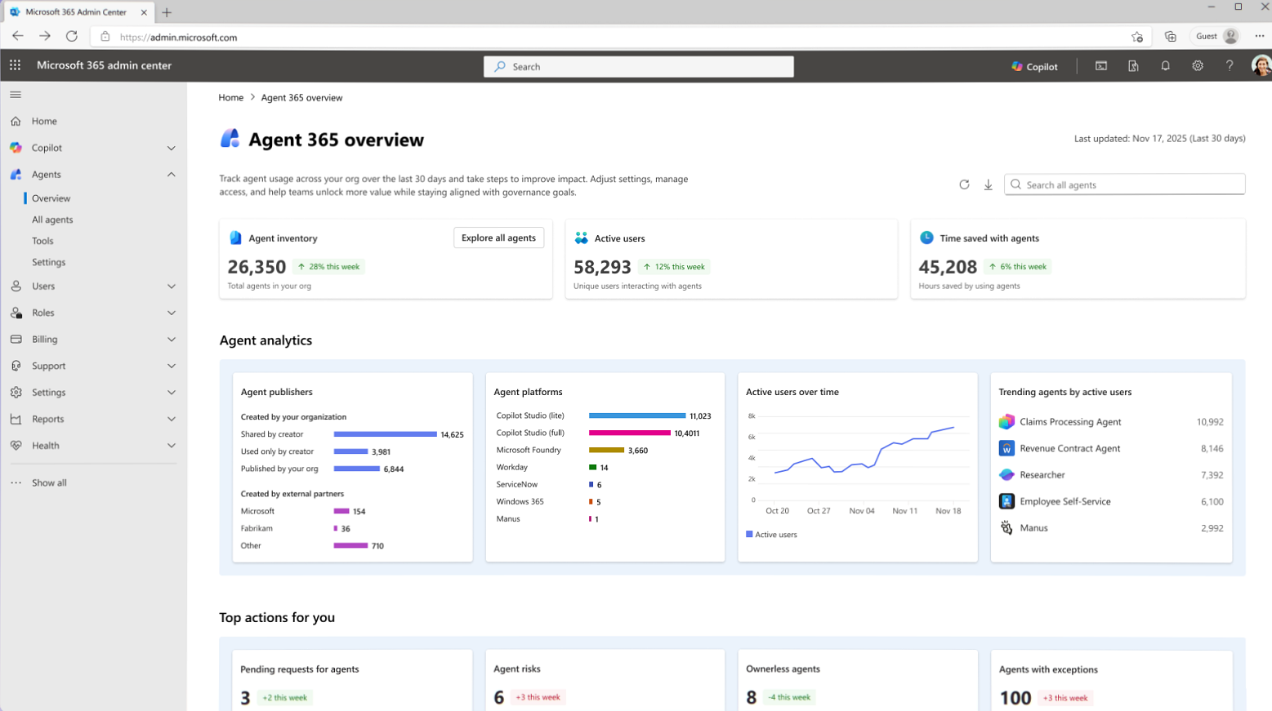
AIエージェントにおけるゼロトラスト – Microsoft Agent 365
可視化
エージェント、人、データ間のつながりを調査
エージェントの行動とパフォーマンスをリアルタイムで監視して、組織への影響を評価
相互運用性
人間とエージェントのワークフローを簡素化するために、エージェントにアプリとデータを装備
エージェントをWork IQに接続し、業務のコンテキストを提供することで、ビジネスプロセスに組み込むことが可能
アクセスコントロールとセキュリティ
エージェントを管理下に置き、必要なリソースのみにアクセスできるように制限
リスクベースの条件付アクセスポリシーでエージェントの侵害を防止
エージェントを脅威や脆弱性から保護し、エージェントを標的とした攻撃を検出、調査、修復
エージェントが作成し使用するデータを、過剰共有、漏えい、エージェントの危険な行動から保護
Agent 365がAIエージェントのすべての活動を仲介し
コントロールプレーンとして、ガバナンス構築を支援
エージェントIDを持つエージェント、自分で登録したエージェント、シャドウエージェントを含む、組織内のすべてのエージェントの完全なビューを取得。セキュリティの適用や活動状況を把握

Slide 39
最新のセキュリティを実現するにはIT基盤の変更が必須
レガシーなIT環境
モダンなIT環境
多くの組織は複数の後付けセキュリティ（ベスト・オブ・ブリード）によってセキュリティ運用を複雑にしている
セキュリティの運用コストを低減するには、モダンなIT環境に移行していくことが重要
運用をシンプルにするために管理基盤を共通化
暗号化通信
後付けセキュリティ
Secure by Design
いつどこで誰がなにをどうした（アカウンティング）
DXによるBI活用
ログ管理基盤
働き方改革
AIの活用による
運用効率化
ID管理基盤
内部不正対策
データ、資産、構成管理基盤
セキュリティ

Slide 40
環境を分離しつつ、 アカウンティングでガバナンスを実現
レガシーなIT環境
モダンなIT環境
多くの組織は複数の後付けセキュリティ（ベスト・オブ・ブリード）によってセキュリティ運用を複雑にしている
セキュリティの運用コストを低減するには、モダンなIT環境に移行していくことが重要
運用をシンプルにするために管理基盤を共通化
ZTNAによる
IDガバナンス
Secure by Design
いつどこで誰がなにをどうした（アカウンティング）
DXによるBI活用
ログ管理基盤
働き方改革
AIの活用による
運用効率化
ID管理基盤
内部不正対策
データ、資産、構成管理基盤
セキュリティ

Slide 41

Agentic AI時代の
セキュリティ プランニング
Secure by Designを念頭に、
AIエージェントに求められるセキュリティを考える

Slide 42
AIエージェントから、Agentic AIへ・・・
業務支援
部分的な自律性
高い自律性
Level 0
Level 1
Level 2
Level 3
人間の動作を模倣し、
反復的なルールベースのタスクを自動化
エージェントによる推論とツールの活用による明示的な目標の達成
明示的に宣言された目標を達成するために、
自己修正及び改善
エージェントがタスクを実行するために必要に応じて明示的な目標を変更
現在
0〜6ヶ月後
12〜18ヶ月
18〜24ヶ月
マクロ同様にプログラムされたAIエージェントは人間が管理しやすく、予防的な運用が可能だが、自律性をもったAIエージェント（Agentic AI）はどのような行動をするかを予想困難で、そのモニタリングとリアルタイムな制御が必要になるだろう

Slide 43
Agentic AI時代のセキュリティ対策を考える
VBA - マクロ
Emotet - マクロ型ウイルス
Excel、Word、PDFなどのマクロ機能を悪用したウイルス。日本国内では、プログラムに署名するという習慣がなく、マクロの実行に注意できなかった。マクロはアプリオーナーの権限で動くため、情報やアプリに容易にアクセスでき、組織の中の情報を盗まれていた
署名のないプログラム
実行者の権限を活用
実行の記録が残らない

Slide 44
Agentic AI時代のセキュリティ対策を考える
VBA - マクロ
AIエージェント
Emotet - マクロ型ウイルス
オーナーシップとアカウンティング
Excel、Word、PDFなどのマクロ機能を悪用したウイルス。日本国内では、プログラムに署名するという習慣がなく、マクロの実行に注意できなかった。マクロはアプリオーナーの権限で動くため、情報やアプリに容易にアクセスでき、組織の中の情報を盗まれていた
AIエージェントもマクロ同様に「人間の活動をまねしたもの」ということを考えると、マクロウイルスをベースにセキュリティを検討できる
AIエージェントのオーナーシップと権限管理、そしてアカウンタビリティを明確にする
署名のないプログラム
エージェントのオーナーは誰か
実行者の権限を活用
リソースへのアクセス権管理
実行の記録が残らない
アクティビティログの管理

Slide 45
Agentic AI時代のセキュリティ対策を考える
VBA - マクロ
AIエージェント
Agentic AI
Emotet - マクロ型ウイルス
オーナーシップとアカウンティング
自律型AIのコントロール
Excel、Word、PDFなどのマクロ機能を悪用したウイルス。日本国内では、プログラムに署名するという習慣がなく、マクロの実行に注意できなかった。マクロはアプリオーナーの権限で動くため、情報やアプリに容易にアクセスでき、組織の中の情報を盗まれていた
AIエージェントもマクロ同様に「人間の活動をまねしたもの」ということを考えると、マクロウイルスをベースにセキュリティを検討できる
AIエージェントのオーナーシップと権限管理、そしてアカウンタビリティを明確にする
初期のAIエージェントはプログラムされた通りに動作をするが、自律型のAIエージェントは、目的達成のために、自由な動きをすることがある。これらをすべて管理するためには、AIガバナンスが必要になる
署名のないプログラム
エージェントのオーナーは誰か
ライフサイクルにわたる
AIセキュリティガバナンス
実行者の権限を活用
リソースへのアクセス権管理
実行の記録が残らない
アクティビティログの管理

Slide 46
Agentic AI時代のセキュリティ対策を考える
VBA - マクロ
AIエージェント
Agentic AI
Emotet - マクロ型ウイルス
オーナーシップとアカウンティング
自律型AIのコントロール
Excel、Word、PDFなどのマクロ機能を悪用したウイルス。日本国内では、プログラムに署名するという習慣がなく、マクロの実行に注意できなかった。マクロはアプリオーナーの権限で動くため、情報やアプリに容易にアクセスでき、組織の中の情報を盗まれていた
AIエージェントもマクロ同様に「人間の活動をまねしたもの」ということを考えると、マクロウイルスをベースにセキュリティを検討できる
AIエージェントのオーナーシップと権限管理、そしてアカウンタビリティを明確にする
初期のAIエージェントはプログラムされた通りに動作をするが、自律型のAIエージェントは、目的達成のために、自由な動きをすることがある。これらをすべて管理するためには、AIガバナンスが必要になる
署名のないプログラム
エージェントのオーナーは誰か
ライフサイクルにわたる
AIセキュリティガバナンス
実行者の権限を活用
リソースへのアクセス権管理
実行の記録が残らない
アクティビティログの管理
プラットフォームが変わっても、セキュリティの基本的な考え方は変わりません
ガバナンス、資産管理、アカウント管理、アクセス制御をベースに、すべてを把握するために何ができるかを考えましょう

Slide 47
AIエージェントライフサイクルにおけるセキュリティガバナンス
Computing
いつどこでだれが何をした（説明責任）の記録とモニタリング
不審な動きにすぐに対応、安全な状態の維持
Development
Co-Agentの管理
安全な開発環境
目的を明確にした開発
アクセス管理
Data Storage
AIエージェントに署名とID管理
インベントリ管理
構成管理
ラベリング
Opsからのフィードバックによる
リエンジニアリング
資産同士の関係性管理
それぞれのエリアで独立したセキュリティ対策をしながらも、一元的に管理できるダッシュボードなどが必要

Slide 48

AI活用のための
データガバナンス
AI活用のためにはDXによるデータの集約が必要になります。コンピュータがわかりやすいデータ管理とは
この写真 の作成者 不明な作成者 は CC BY のライセンスを許諾されています

Slide 49
AIのためのDXプラットフォーム – データガバナンスとセキュリティ
人間がわかりやすい
データ管理
フォルダによるデータ管理
フォルダごとの整理と権限管理により、データの重複による管理コストの増大、データの安全性担保が難しい
メールやファイルサーバでのデータ共有

Slide 50
AIのためのDXプラットフォーム – データガバナンスとセキュリティ
人間がわかりやすい
データ管理
コンピュータが扱いやすい
データ管理
フォルダによるデータ管理
メタデータによるデータ管理
フォルダごとの整理と権限管理により、データの重複による管理コストの増大、データの安全性担保が難しい
ファイルの属性によって柔軟な管理ができ、データを最小限にすることが可能。DXの基盤として最低限の要件
メールやファイルサーバでのデータ共有

Slide 51
AIのためのDXプラットフォーム – データガバナンスとセキュリティ
人間がわかりやすい
データ管理
コンピュータが扱いやすい
データ管理
ビジネスインテリジェンスと
AI活用
フォルダによるデータ管理
メタデータによるデータ管理
DXによるBIの実現
フォルダごとの整理と権限管理により、データの重複による管理コストの増大、データの安全性担保が難しい
ファイルの属性によって柔軟な管理ができ、データを最小限にすることが可能。DXの基盤として最低限の要件
ファイルの属性によって柔軟な管理ができ、データを最小限にすることが可能。DXの基盤として最低限の要件
メールやファイルサーバでのデータ共有

Slide 52
AIのためのDXプラットフォーム – データガバナンスとセキュリティ
人間がわかりやすい
データ管理
コンピュータが扱いやすい
データ管理
ビジネスインテリジェンスと
AI活用
フォルダによるデータ管理
メタデータによるデータ管理
DXによるBIの実現
フォルダごとの整理と権限管理により、データの重複による管理コストの増大、データの安全性担保が難しい
ファイルの属性によって柔軟な管理ができ、データを最小限にすることが可能。DXの基盤として最低限の要件
ファイルの属性によって柔軟な管理ができ、データを最小限にすることが可能。DXの基盤として最低限の要件
メールやファイルサーバでのデータ共有
データ管理基盤を利用したデータ共有

Slide 53
AIのためのDXプラットフォーム – データガバナンスとセキュリティ
人間がわかりやすい
データ管理
コンピュータが扱いやすい
データ管理
ビジネスインテリジェンスと
AI活用
フォルダによるデータ管理
メタデータによるデータ管理
DXによるBIの実現
フォルダごとの整理と権限管理により、データの重複による管理コストの増大、データの安全性担保が難しい
ファイルの属性によって柔軟な管理ができ、データを最小限にすることが可能。DXの基盤として最低限の要件
ファイルの属性によって柔軟な管理ができ、データを最小限にすることが可能。DXの基盤として最低限の要件
メールやファイルサーバでのデータ共有
データ管理基盤を利用したデータ共有
AI活用のための
1st STEP
フォルダによるデータ管理、チャットやメールへのファイル添付による共有をやめ、データ単位でやり取りの記録が残るようなデータ管理基盤を採用します。全てのサービスの利用を1つのIDで実施することから始めましょう。これがAI活用のためのデータガバナンス実現の近道です

Slide 54

Thank you!

